Slide 1
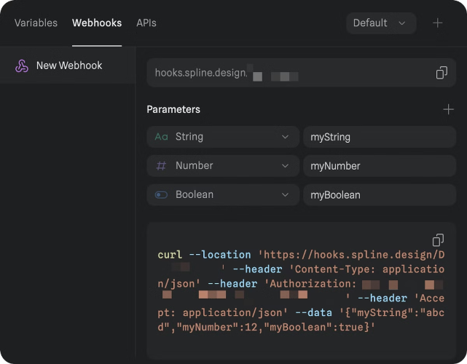
Webhooks: Uma Ponte entre Sistemas
Comunicação instantânea entre plataformas, sem necessidade de requisições.
by Maurício Alves Barros

Slide 2
Webhooks no Moodle
Integrações automatizadas com o Sistema Acadêmico.
Ações Automatizadas
Atualizações
Notificações sobre novos cursos, eventos e tarefas.
Integrações com eventos externos.
Gerenciamento de Usuários
Sincronizar dados de alunos e professores.

Slide 3
Configurando Webhooks no Moodle
Sistema Acadêmico
Sistema Moodle
Recebe o evento gerado no Moodle no formato .json.
Webhooks, define o nome do evento, configura a URL pra onde deve ser enviado as informações.
Arquivo .json

Slide 4
Tipos de Eventos
Eventos que podem disparar um webhook.
1
Inscrição em curso
Envio de tarefa
2
Um aluno se inscreve em um curso.
Um aluno envia uma tarefa.
3
Avaliação de tarefa
4
Postagem no fórum
Um professor avalia uma tarefa.
Um usuário publica uma mensagem em um fórum.

Slide 5
Aplicações Comuns
Como usar webhooks no Moodle.
Notificações
Sincronização
Automação
Enviar alertas para o Sistema
Acadêmico.
Atualizar dados de alunos no Sistema Acadêmico.
Criar workflows
automatizados para
tarefas repetitivas.

Slide 6
Vantagens de Webhooks
Benefícios de usar webhooks no Moodle.
Comunicação instantânea
Atualizações em tempo real
Eficiência e redução de esforço manual
Automatização de tarefas
Integrações personalizadas
Flexibilidade para se conectar a diferentes plataformas

